Slide 1
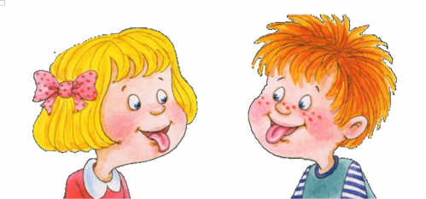
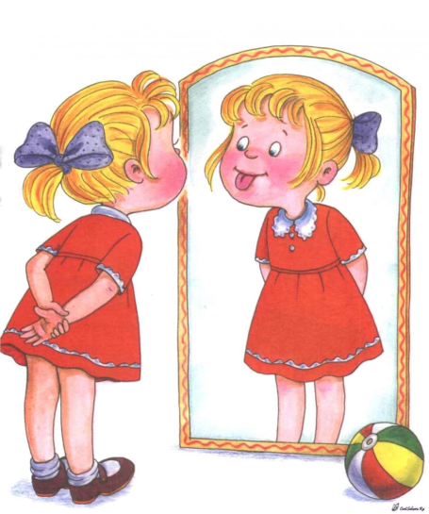
Взаимодействие учителя-логопеда и родителей
Учитель-логопед
Трушина М. Л.

Slide 2
Актуальность проблемы
Семья ,как один из социальных институтов общества оказывает огромное влияние на формирование полноценной личности.
Наибольшей эффективности в коррекционной работе с детьми, имеющими различные нарушения речи можно добиться только при тесном взаимодействии учителя-логопеда с родителями воспитанников.

Slide 3
Содержание работы логопеда с родителями
Повышение психолого-педагогических знаний родителей.
Вовлечение родителей в воспитательно- образовательный процесс.

Slide 4
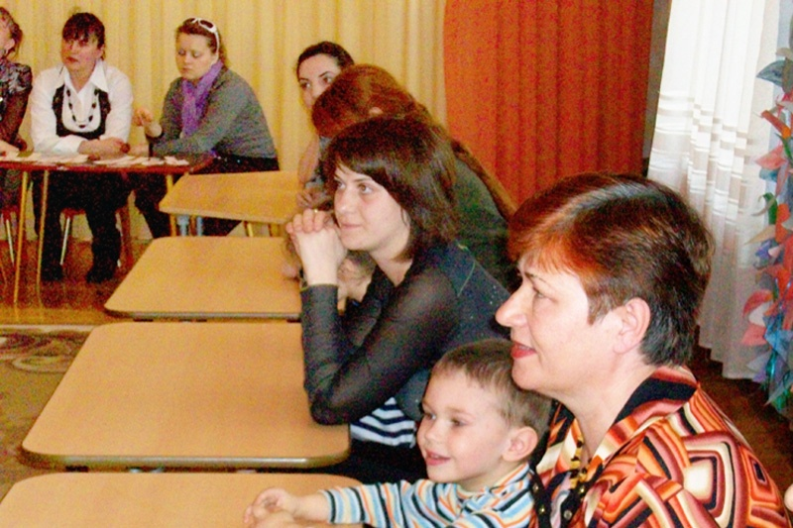
Цель работы
Сформировать активную позицию родителей.

Slide 5
Составляющие успешного взаимодействия логопеда и родителей воспитанников
Информированность (теоретическая подготовка логопеда, информированность родителей о работе логопеда, о видах речевых нарушений, об оздоровительных мероприятиях, статистика)
Временной фактор (режим работы и время консультаций)
Положительный эмоциональный настрой специалиста

Slide 6
Принципы взаимодействия
Дифференцированная помощь, учитывающая уровни родительской мотивации и базовый уровень педагогических представлений и знаний;
Наличие обратной связи со стороны родителей;
Приоритет той или иной формы работы в различные периоды коррекционного обучения;
Систематичность ,целенаправленность и плановость работы;
Ориентированность на конечный результат;
Учет родительских социально- психологических установок и их коррекция в ходе взаимодействия;
Доброжелательность, открытость в отношениях.

Slide 7
Родительская мотивация
Разная степень готовности к сотрудничеству с логопедом определяет различные уровни родительской мотивации( высокий, средний, низкий)
Высокий уровень мотивации( адекватное восприятие состояния ребенка, готовность к сотрудничеству, понимание важности и необходимости)
Средний уровень мотивации( адекватное восприятие состояния ребенка, сотрудничество при минимальной затрате усилий с их стороны, пассивность в сотрудничестве)
Низкий уровень мотивации (отсутствует адекватная оценка состояния ребенка, пассивная внутренняя позиция родителей, критические замечания не принимаются)

Slide 8
Формы и методы работы с родителями
Должны быть направлены:
на повышение педагогической культуры родителей;
на укрепление взаимодействия детского сада и семьи;
на усиление воспитательного потенциала семьи;

Slide 9
Методы работы
Наблюдение
Беседа
Тестирование
Анкетирование

Slide 10
Формы работы с родителями
Лекция (форма, подробно раскрывающая сущность той или иной проблемы, главное в лекции – анализ явлений, ситуации);
Индивидуальные тематические консультации (обмен информацией , дающей реальное представление об успехах и поведении ребенка, его проблемах);
Родительские собрания (определение путей тесного сотрудничества семьи и детского сада, рассмотрение актуальных проблем)

Slide 11
Формы работы
Индивидуальное консультирование(беседа);
Занятия-практикумы с показом приемов;
Предоставление родителям данных о динамике развития ребенка(начало и конец года);
Совместное обсуждение с родителями хода и результатов коррекционной работы;
Праздники, утренники;
Оформление стенда « Информация для родителей»;
Совместные с родителями логопедические занятия;
Практические тренинги.

Slide 14
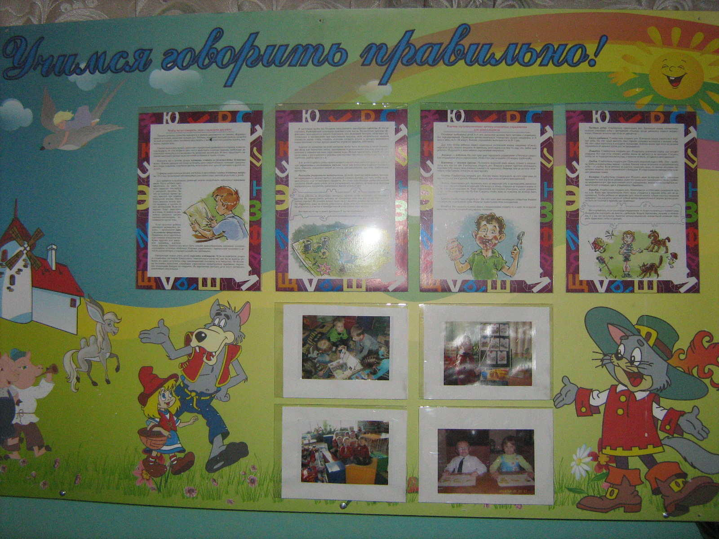

Slide 15
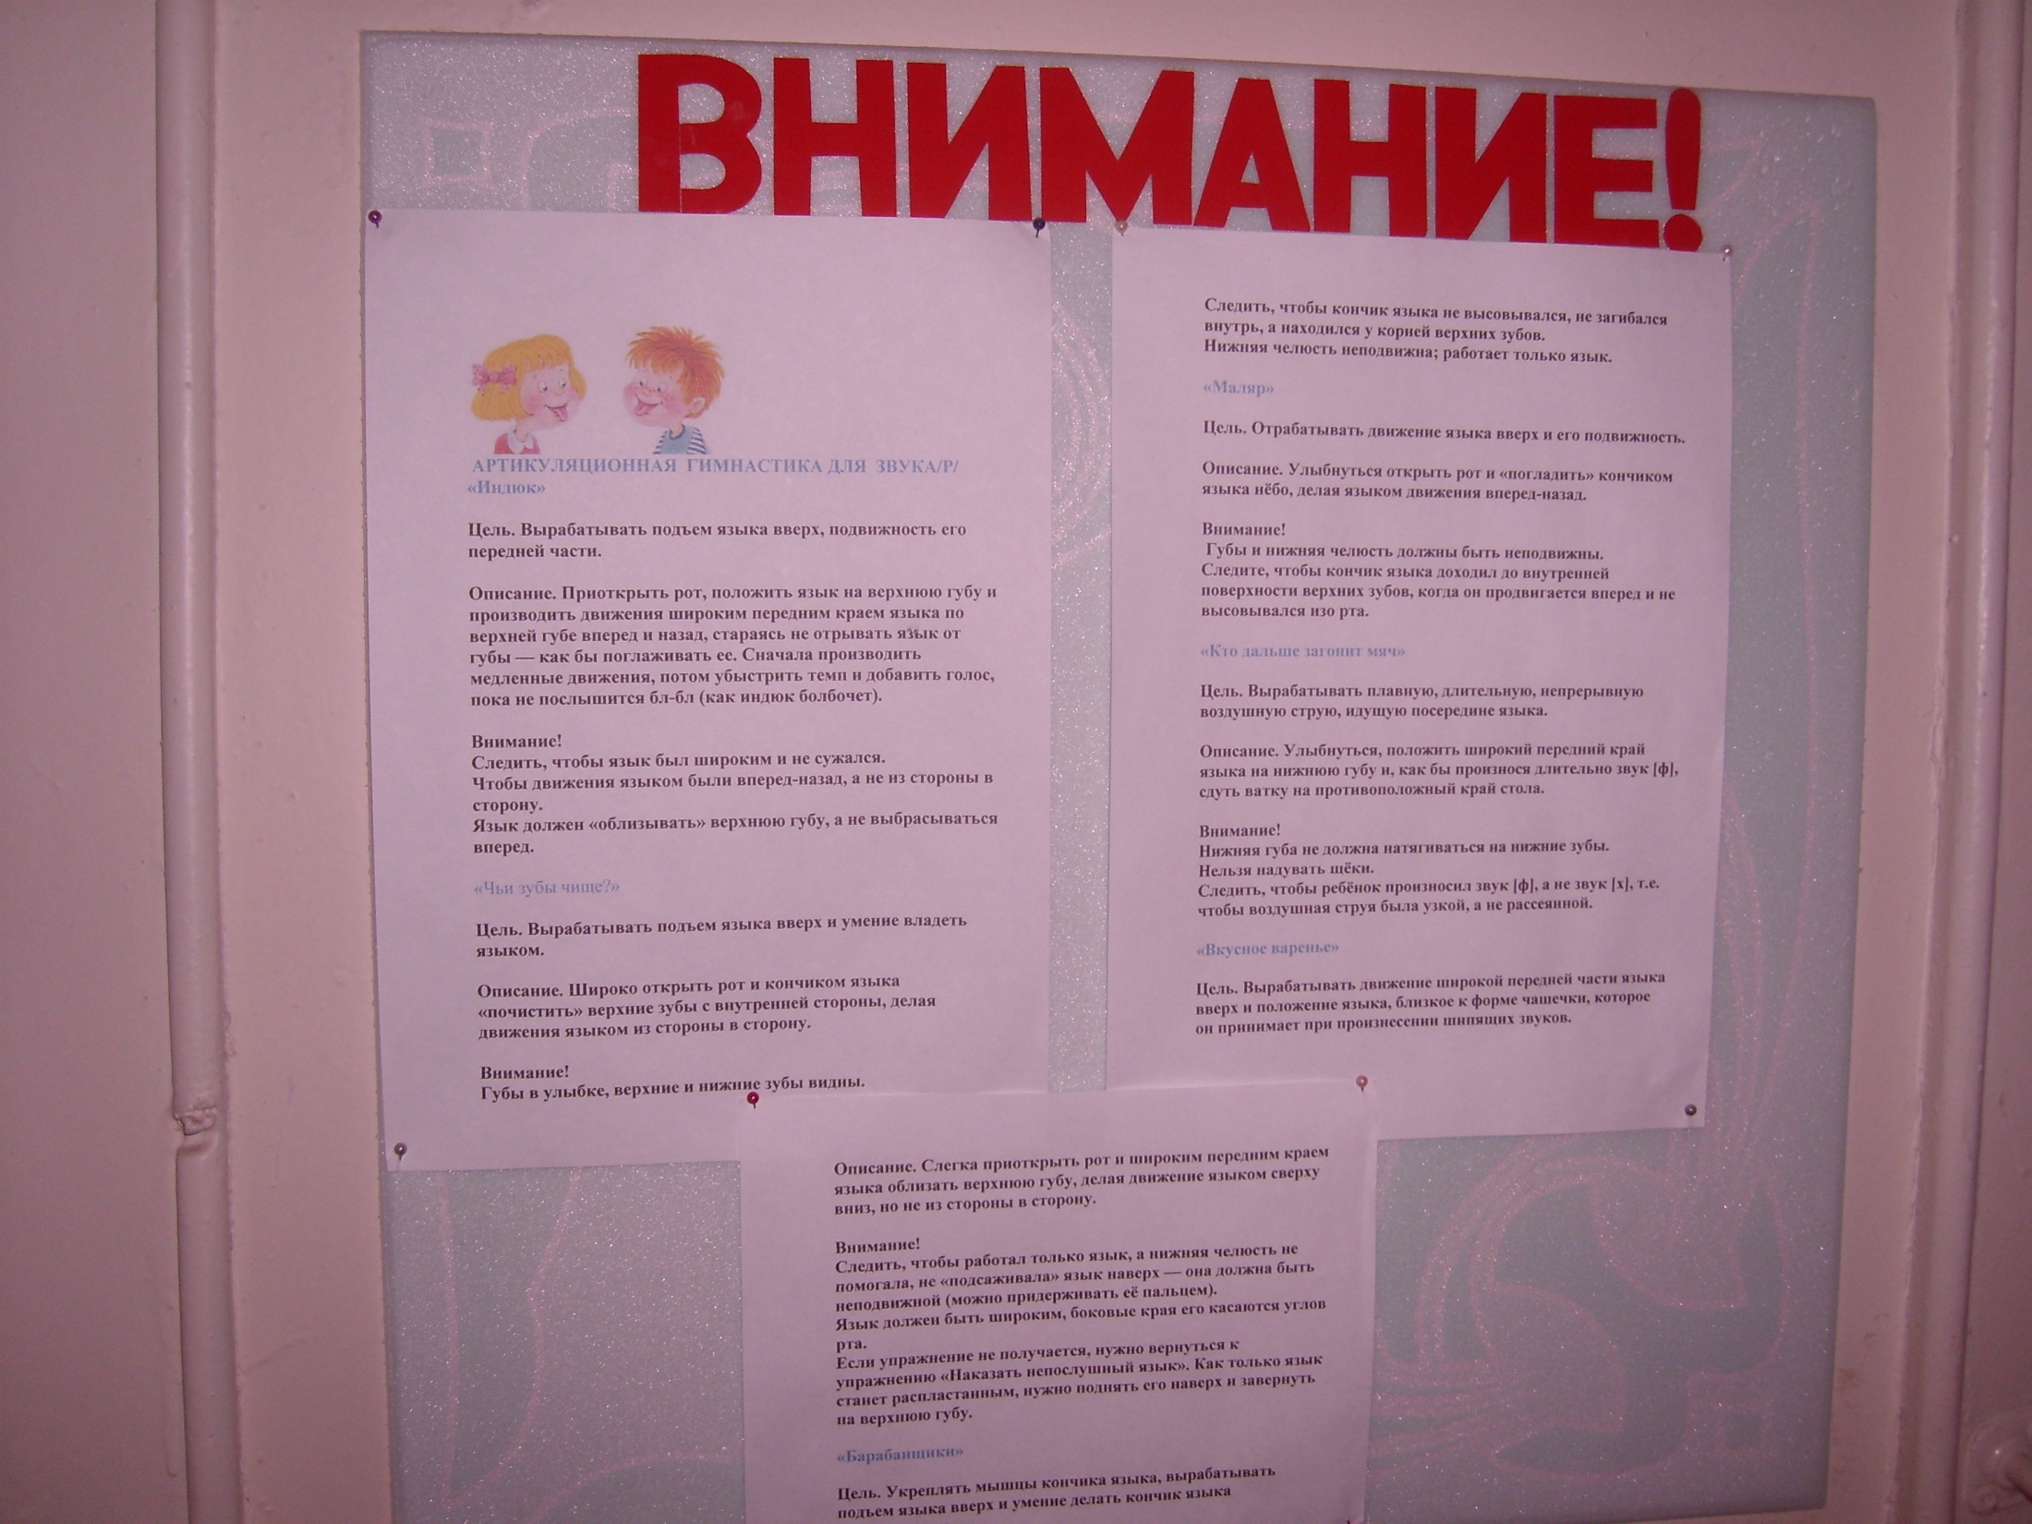

Slide 16
Индивидуальное консультирование
Создать доверительные, откровенные отношения с родителями, отрицающие возможность и необходимость сотрудничества. Исключаются прямая или косвенная критика действий родителей, сомнения в их педагогической компетентности.
Обсуждение общего состояния развития ребенка и условно-вариативного прогноза; разъяснение конкретных мер помощи ребенку с учетом структуры его дефекта и объяснение необходимости участия родителей в системе коррекционной работы; обсуждение проблем родителей. Их отношения к трудностям ребенка; планирование дальнейших встреч с целью обсуждения хода динамики продвижения ребенка в условиях всестороннего коррекционного воздействия.

Slide 17
Информация для родителей
Развитие общей ,мелкой и артикуляционной моторики
Формирование правильного звукопроизношения
Речевое развитие ребенка
Речевые тесты( на распознавание пальцев, для развития ручного праксиса и др.)
Обогащение словаря ребенка
Гиперактивный ребенок и пр.

Slide 18
Рекомендации по отбору материала
Выступление логопеда должно просвещать родителей, а не констатировать ошибки и неудачи детей.
Тема выступления должна учитывать возрастные особенности детей
Сообщение должно носить как теоретический, так и практический характер: анализ ситуаций, тренинги, дискуссии и т.д.
Собрание не должно заниматься обсуждением и осуждением личностей воспитанников.

Slide 19
Тематика сообщений
Результаты логопедического обследования детей. Направления логопедической работы.
« Ребенок не читает: не хочет или не может?»
Знакомство родителей с программным содержанием логопедических занятий
Итоги логопедической работы в группе за учебный год. Варианты тестовых заданий.
Закономерности речевого развития детей в норме. Основные периоды становления речи
Речевые нарушения и причины их возникновения
Артикуляционная гимнастика как одно из направлений в работе по формированию правильного звукопроизношения у детей
«Умные пальчики». Развитие мелкой моторики у детей.
Игры для развития фонематического слуха и фонематического восприятия

Slide 20
Содержание выступлений на родительском собрании
Сведения о речи как о психической функции высшего порядка, о взаимосвязи процессов мышления и речи.
Сообщения об основных показателях речевой готовности ребенка к школе (норма звукопроизношения, лексики, грамматики, связной речи).
Картина речевого развития детей в детском саду (общие цифры), а также прогноз возможных ошибок в чтении и на письме.
Перечисление общих факторов, которые могли стать причиной нарушений речи и речевых задержек.
Информация о роли родителей, их поддержке и помощи в букварный период.
Некоторые сведения, необходимые родителям для распознавания специфических ошибок письма и чтения.

Slide 21
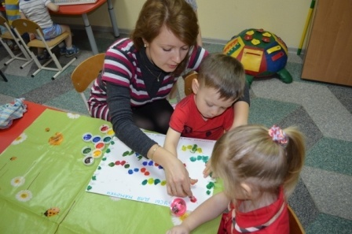
Ожидаемый результат
Проявление заинтересованности родителей
Проявление активности родителей в коррекционном процессе
Положительная динамика речевого развития

Slide 22
Литература
Арнаутова Е.П., Иванова В.М. Общение с родителями: зачем? как? М.,1993
Славина Л.С. Знать ребенка, чтобы воспитывать М, 1976г.
Спиваковская Л.С. Как быть родителями (О психологии родительской любви) М., 1986
Фромм А. Азбука для родителей Л., 1991
Сергеечева В. Азы общения, СПб, 2002
Жукова Н.С., Мастюкова Е.М. Если ваш ребенок отстает в развитии М., 1993
Метенова Н.М. Взрослым о детях. Ярославль,2003
Белопольская Н.Л.

Slide 23
Спасибо за внимание !

